Slide 1
UFT基础知识
4 VBS自定义函数和数据池使用

Slide 2
内容回顾
对象库编程
对象库管理
对象库共享
封装对象模型
GetROProperty GetTOProperty GetTOProperties
Notes:
GUI ：graphical user interface (GUI /ɡuːiː/), is a type of user interface that allows users to interact with electronic devices through graphical icons and visual indicators such as secondary notation, instead of text-based user interfaces, typed command labels or text navigation. GUIs were introduced in reaction to the perceived steep learning curve of command-line interfaces (CLIs),^{[1][2][3]} which require commands to be typed on a computer keyboard.
API(Application programming interface)
Application Programming Interface (API) is a set of subroutine definitions, protocols, and tools for building application software. In general terms, it is a set of clearly defined methods of communication between various software components. A good API makes it easier to develop a computer program by providing all the building blocks, which are then put together by the programmer. An API may be for a web-based system, operating system, database system, computer hardware or software library. An API specification can take many forms, but often includes specifications for routines, data structures, object classes, variables or remote calls. POSIX, Microsoft Windows API, the C++ Standard Template Library and Java APIs are examples of different forms of APIs. Documentation for the API is usually provided to facilitate usage.

Slide 3
内容回顾
VBS 语法基础
定义变量
规范：不区分大小写，但是命名规则须统一，按每个单词打头字母大写的方式；全部小写；第二个单词打头字母大写
定义数组
定长数组 动态数组

Slide 4
内容回顾
操作符：
求平方（^）,取余（mod）
判等（=），不等于（<>）
条件语句
循环控制语句
常用函数解析

Slide 5
目 录
VBS中自定义函数
数据池（DataTable）的应用

Slide 6
VBS中自定义函数
在编写公共函数库经常会用到的两个函数
Sub 过程，过程复用，没有返回值
可以使用参数
如果Sub过程无任何参数，则Sub语句必须包括空括号
必须包含在Sub和End Sub中间

Slide 7
Sub过程调用实例
Call GetName() '调用Sub过程
Sub GetName()
MsgBox "我是Cassie" '输出字符串
End Sub

Slide 8
Function函数
Function函数语法规定：
可以有返回值，也有参数
如果没有参数，必须包含( )
必须包含在Function和End Function中间
Function 通过函数名返回一个值，这个值在过程语句中赋给函数名
Function返回值的数据类型总是Variant

Slide 9
Function函数实例
Call GetName("我是Cassie") '调用Function Function GetName(name) MsgBox name '输出字符串 End Function

Slide 10
参数化（DataTable）的使用
为什么进行参数化
如果测试百度搜索功能，需要每次输入不同的数据

Slide 11
参数化的使用
什么是参数化
将常量换做其他通用表达式的方式，叫参数化

Slide 12
参数化的使用
怎样数据分离？
将数据写在表格中
怎样为数据建造“家”
修改表格列标题
引用单元格数据
DataTable.Value (ParameterID , SheetID)
DataTable (ParameterID , SheetID)

Slide 13
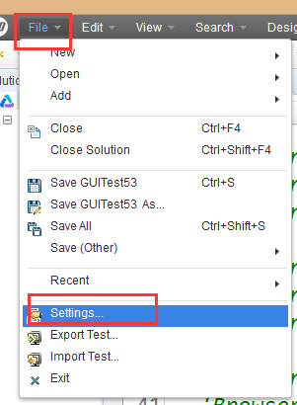
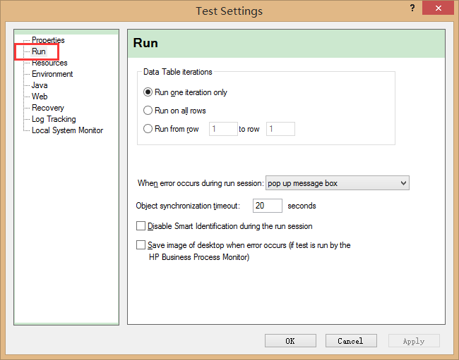
Global Sheet VS Action Sheet
Global Sheet 是一个全局变量，有几行数据，程序回放几次
Global Sheet全局变量受DataTable iteration控制

Slide 14
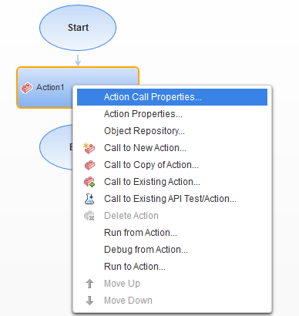
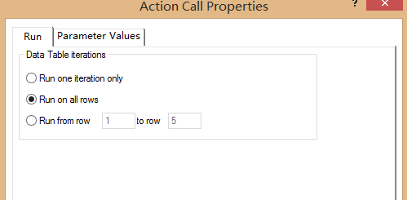
Global Sheet VS Action Sheet
LocalSheet是局部变量，不受DataTable iteration控制，无论多少行，只运行一次（前提是Global Sheet没有数据，或只有一行数据，或设置为只运行一次）
LocalSheet中数据运行行数受 Action Call Properties控制

Slide 15
Global Sheet VS Action Sheet
Global Sheet多脚本共享时使用，Action只能单脚本使用
如果Global 和Action都设置运行次数，执行过程相当于两层for循环结构，Global相当于外层循环，Action相当于内层for循环

Slide 16
Test DataTable VS Run-time DataTable
Test DataTable—在DataTable里事先准备好的、固定的测试数据，它是一组静态数据，是由自动化测试工程师人为事先填写进去的
Run-time DataTable—在UFT执行过程中，将测试数据填写到Data Table里，QTP运行结束，测试数据就消失（不会保存在DataTable里），但是可以在测试报告中看到它
Demo见：实例3 与实例4

Slide 17
动态地在DataTable中添加新列并为第一个单元格赋值
‘在Global sheet中增加列名为“Column1”,该列第一个单元格的值设置为“Value”
DataTable.GlobalSheet.AddParameter "Column1","Value1"
DataTable.GlobalSheet.AddParameter "Column2","Value2"
DataTable.LocalSheet.AddParameter "Column3","Value3"

Slide 18
动态地在DataTable里增加新行并赋值
‘将光标定位到第2行
DataTable.GetSheet("Action1").SetCurrentRow (2)
‘在Action1中的列标题等于column1中第一个单元格赋值
DataTable.Value("Column1","Action1") = "Row2"
'或者也可以是：
DataTable.Value(1,2) = “Row2”
’代表在第二个Sheet中的第1列的第1个单元格中赋值

Slide 19
动态获取DataTable中指定列的值
获取该列第一个单元格的值
GetValue1 = DataTable("Column5","Global")
msgbox GetValue1
GetValue2 = DataTable("Column6","Action1")
msgbox GetValue2
或：使用列号获取该列第一个单元格的值
GetValue3 = DataTable(1, "Action1")
msgbox GetValue3

Slide 20
循环获取N列的值
For i = 1 To N
print DataTable(i, "Action1")
Next
demo 实例9

Slide 21
动态获取DataTable中指定单元格的值
‘动态获取指定单元格的值
getValueByRow = DataTable.GetSheet("Action1").GetParameter("Column7").ValueByRow(2)
msgbox getValueByRow
demo 见实例10

Slide 22
动态获取DataTable中当前行和设置当前行
‘获取当前行
CurrentRow = DataTable.GetSheet("Action1").GetCurrentRow
'msgbox CurrentRow
‘设置当前行
DataTable.GetSheet("Action2").SetCurrentRow(5)

Slide 23
获取得到DataTable总行数的命令
AllRowCount = DataTable.GetSheet("Action1").GetRowCount
msgbox AllRowCount

Slide 24
Practice
1 手动设置DataTable中Action1中的数据，填入3行5列数据，循环读取第一行中的数据，打印出来
2 动态添加列，并添加该列第一个单元格的值
3 动态获取当前行，并设置当前行的值
4 动态获取行数和列数，并且打印出来

Slide 25
内容总结
VBS函数
Sub Function应用
参数化DataTable的应用

Slide 26
Question

